Slide 1
XÂY DỰNG CHƯƠNG TRÌNH QUẢN LÝ NHÂN KHẨU
Bộ giáo dục và đào tạo
TRƯỜNG ĐẠI HỌC SƯ PHẠM KỸ THUẬT TP HCM
KHOA ĐÀO TẠO CHẤT LƯỢNG CAO
Giáo viên hướng dẫn : Trần Công Tú
Sinh viên thực hiện : Đinh Tấn Tú 18119211
Nguyễn Minh Tuấn 18110228

Slide 2
Nội dung báo cáo
Tổng quan đề tài
Xây dựng chương trình
Chạy thử chương trình
Kết luận

Slide 3
Tổng quan đề tài

Slide 4



Slide 5
Xây dựng chương trình

Slide 6
Ứng dụng danh sách liên kết
Nhân khẩu
Họ và tên, ngày sinh,...
Data
Data
Data
Head
Next
Next
Next
Null

Slide 7
Ý tưởng tổ chức thông tin
File text
Danh sách liên kết
Data table and datagridView
Thao tác quản lí

Slide 8
Các thao tác của chương trình
Thêm
Sửa
Xóa
Tìm kiếm
Lưu

Slide 9
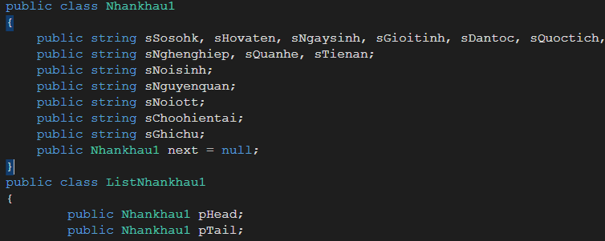
Cấu trúc dữ liệu của danh sách nhân khẩu
Thông tin nhân khẩu
Danh sách nhân khẩu

Slide 10
Thao tác thêm, sửa, xóa, lưu
Flag = 0
Chọn nhân khẩu
Chọn thao tác Thêm
Chọn thao tác Sửa
Chọn thao tác Xóa
Nhập thông tin nhân khẩu mới
Cập nhập lại thông tin
Flag = “add’’
Flag = “edit”
Flag = “Delete”
Thêm vào cuối
Xóa phần tử đó
Lưu

Slide 11
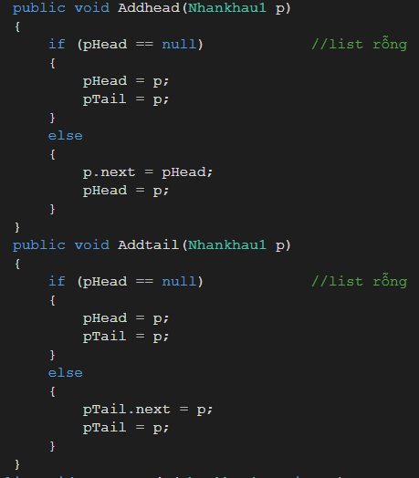
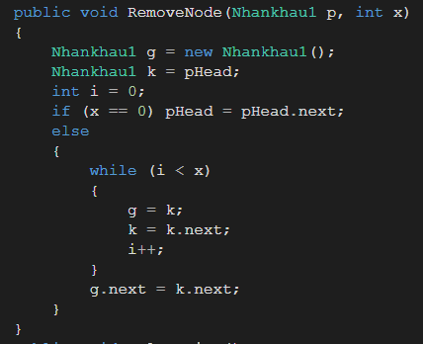
Code thêm đầu, thêm cuối
Code xóa 1 phần tử

Slide 12
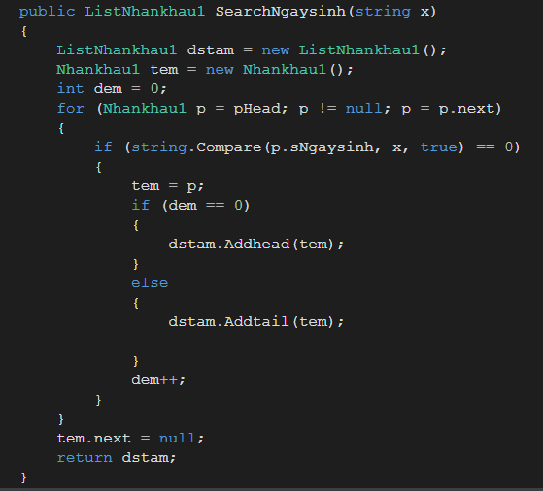
Thao tác tìm kiếm
Chọn dữ liệu muốn tra cứu trong combox để gọi hàm tìm kiếm tương ứng
Nhập thông tin muốn tìm kiếm
Tìm kiếm
Xuất ra màn hình

Slide 13
Chạy thử chương trình

Slide 14
Kết Luận

Slide 15
Kết quả đạt được
Xây dựng được chương trình quản lý nhân khẩu với thuật toán đơn giản.
Giao diện dễ sử dụng.
Thao tác nhanh gọn.
Dễ lưu trữ dữ liệu.

Slide 16
Hạn chế
Giao diện chưa đẹp.
Chương trình còn khá ít tính năng sử dụng.
Chưa thống kê dữ liệu.
Chức năng tra cứu còn thô sơ, một vài trường hợp không thể tra cứu được.
Tính bảo mật thông tin chưa cao.

Slide 17
Hướng phát triển đề tài
Phát triển đề tài từ quy mô quản lý nhân khẩu cấp nhỏ đến quản lý nhân khẩu các cấp lớn hơn.
Phát triển nhiều tính năng để quản lý.
Xây dựng lại giao diện đẹp mắt và dễ sử dụng hơn.
Khắc phục tính bảo mật bằng cách sử dụng Mysql để lưu trữ thông tin.

Slide 18
Thank You!
Thank you for listening

